Slide 1





Bonjour et bienvenue !
Cette classe virtuelle démarrera
à xx h
Le support est téléchargeable ici :
Déposer des données dans l’entrepôt Recherche Data Gouv
vendredi 21 février 2025

Slide 2

Liste des entrepôts thématiques de confiance du CoSO
Produite par le collège Données de la recherche
Propose une méthode d’identification
S'appuie sur des critères
Assortie d’une première liste
https://recherche.data.gouv.fr/fr/entrepots
Pour plus d’info :
Suivre ce lien

Slide 3
Dans cette présentation :
Présentation générale
Concepts clés
Utilisation de l’entrepôt

Slide 4
Présentation de Recherche Data Gouv

Slide 5
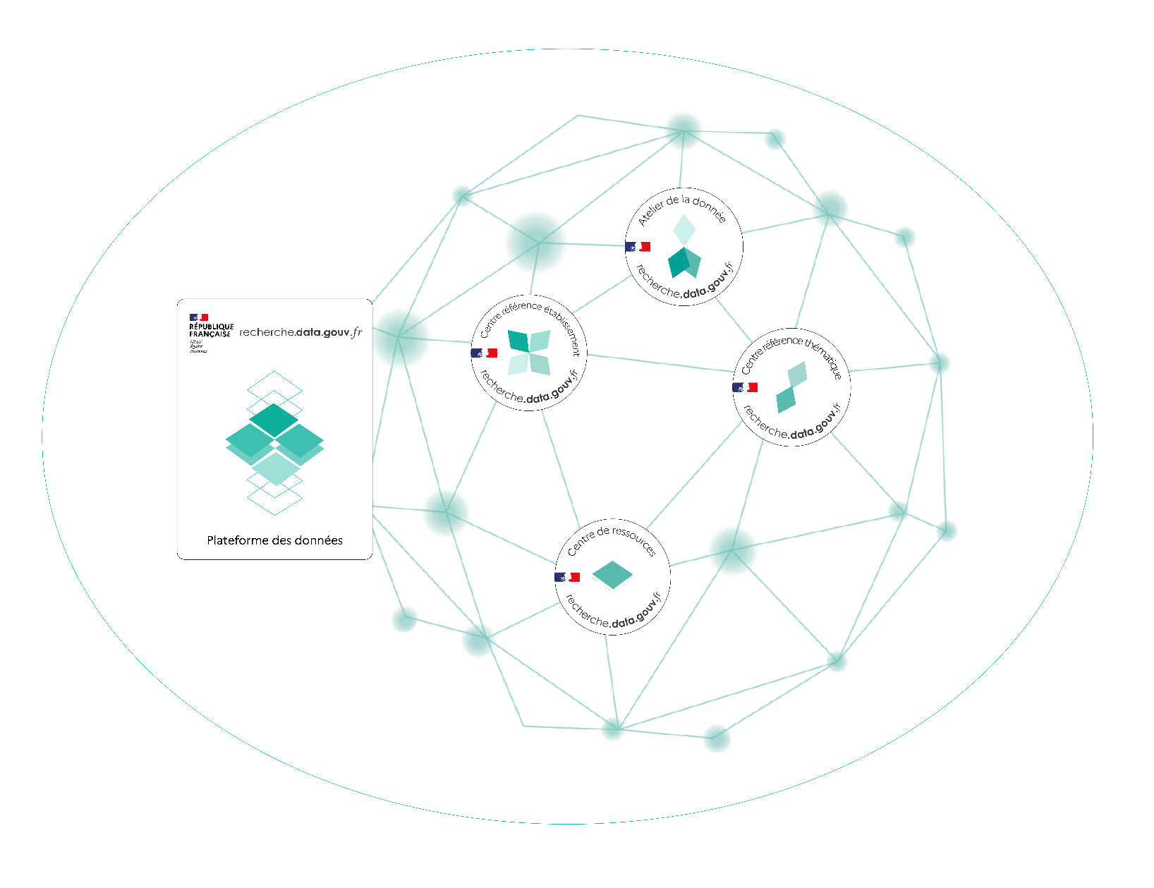
L’écosystème Recherche Data Gouv
4 Modules d’accompagnement :
  Ateliers de la donnée (20)
  Centres de référence établissement (4)
  Centres de référence thématiques (5)
  Centres de ressources (4)
1 Module de partage :
  Plateforme des données

Slide 6
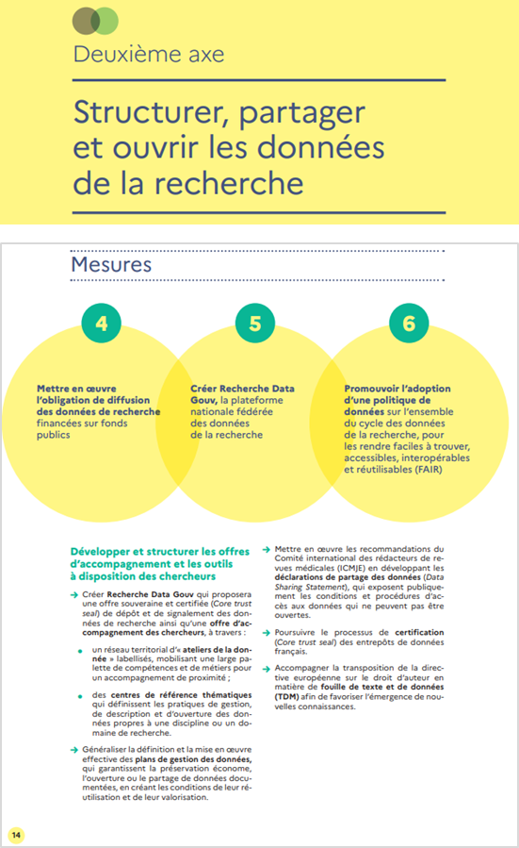
Un projet national
Créer Recherche Data Gouv qui proposera une offre souveraine et certifiée (Core trust seal) de dépôt et de signalement des données de recherche ainsi qu’une offre d’accompagnement des chercheurs, à travers:
un réseau territorial d’« ateliers de la donnée » labellisés, mobilisant une large palette de compétences et de métiers pour un accompagnement de proximité ;
des centres de référence thématiques qui définissent les pratiques de gestion, de description et d’ouverture des données propres à une discipline ou un domaine de recherche.

Slide 7

Les modules entrepôt et catalogue de données
Datacenters nationaux
  Ile de France, Toulouse
  (Sauvegarde à UniStra)
Calendrier de mise en place de la plateforme des données de recherche :
  Lancement du projet : mai 2021
  Inauguration de l’entrepôt : juillet 2022
  Début campagne d’alimentation : 2022
  Création de l’UMS : septembre 2024

Slide 8
L’entrepôt
Documenter et partager tout type de données de recherche ;
Rechercher, découvrir, accéder et réutiliser ;
Toutes fonctionnalités accessibles via interface web ou API.
Environnement de production
https://entrepot.recherche.data.gouv.fr
Environnement bac-à-sable
https://demo.recherche.data.gouv.fr

Slide 9

Le Centre de ressources entrepôt-catalogue Recherche Data Gouv
Accompagnement et formation
Administration fonctionnelle de l’Entrepôt
Gestion de l’Espace Générique
Animation du réseau des admins-curateurs
Rédaction de guides utilisateurs sur le portail
Représentation dans certains séminaires
Pour plus d’info sur les formations
Suivre ce lien
Pour nous contacter :
support-recherchedatagouv@inrae.fr

Slide 10
L’entrepôt : principaux cas d’usage
Je monte un projet européen ou ANR avec des partenaires externes
Je publie un article scientifique, l’éditeur me demande les données
Je publie un data paper
Je veux gérer et partager des données collectées/générées par ma structure (unité, département, plateforme…)
Je recherche des données sur un sujet spécifique
Je veux partager des données gérées par un autre système d’information
Je veux préserver et valoriser les données collectées par un collègue qui part de mon labo
Je veux rendre visible les données à la production desquelles j’ai contribué
JOUR / MOIS / ANNEE

Slide 11
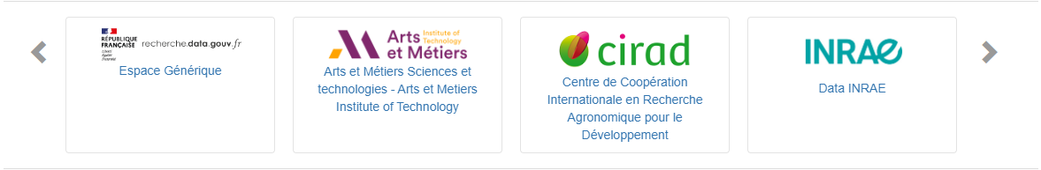
Organisation de l’entrepôt
Espace générique
Dépôt possible quand pas d’espace institutionnel
Validation avant publication
Espaces institutionnels
Paramétrages gérés par les institutions

Slide 12

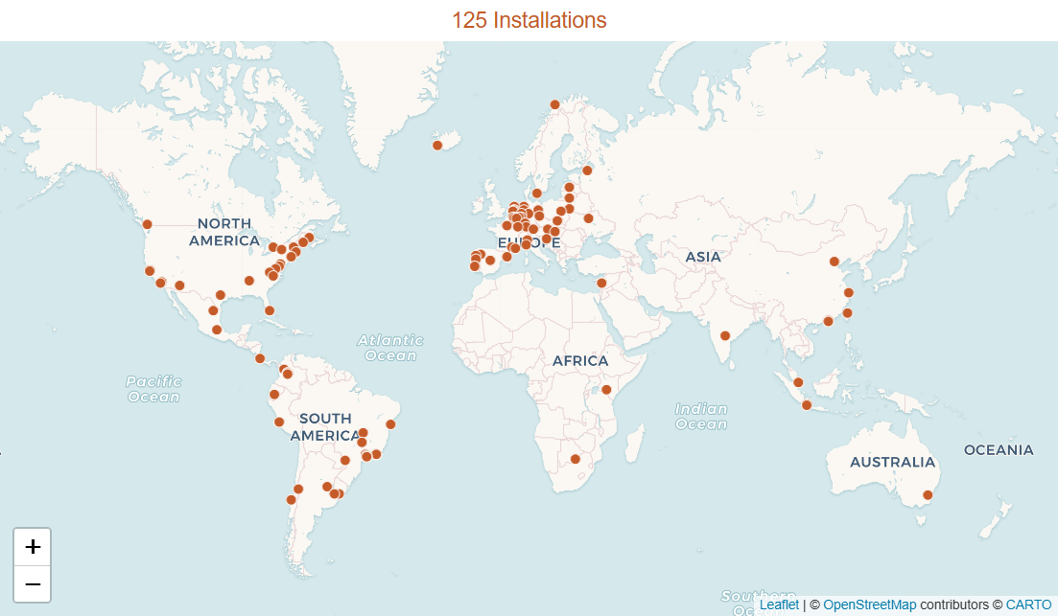


Dataverse, moteur de l’entrepôt
Projet Open Source
Conçu par Harvard
44 Institutions (25 pays)
dans la communauté
(dont INRAE et le CNRS)
Source : https://dataverse.org/ - 28/11/2024

Slide 13






Contributions de l’entrepôt et des déposants
Entrepôt : DOI ; métadonnées indiquant l’identifiant ; entrepôt permettant la recherche
Déposant : métadonnées riches et utilisant des vocabulaires
Entrepôt : données accessibles avec le DOI ; métadonnées toujours disponibles
Déposant : données ouvertes (éventuellement sous conditions)
Entrepôt : métadonnées standardisées et machine readable
Déposant : format de fichiers ouverts et machine-readable ; vocabulaires avec URI
Entrepôt : licences disponibles
Déposant : provenance des données ; standards correspondant à la communauté

Slide 14
Les concepts clés de l’entrepôt

Slide 15
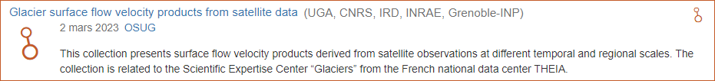
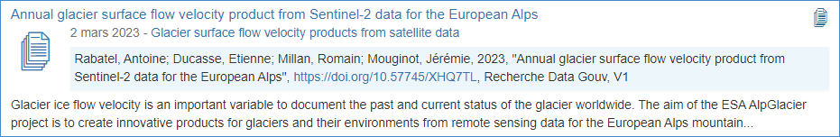
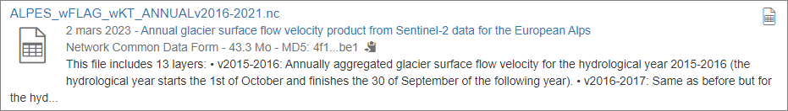
Éléments de contenus dans l'entrepôt
Collection
Jeu de données
Fichier

Slide 16
La collection (ou dataverse)
Collection
Collection de jeux de données et/ou de sous-collections
Gestion et paramétrages indépendants de la collection parente
Classe virtuelle Administrer une collection disponible
Jeu de données
Dataverse
Dataverse
Sous-collection
Jeu de données
Sous-collection
…
…

Slide 17
Le jeu de données (ou dataset)
Définition :
« Agrégation, sous une forme lisible, de données brutes ou dérivées présentant une certaine "unité", rassemblées pour former un ensemble cohérent. »
Source : Gaillard, R. (2014). De l'Open data à l'Open research data: quelle (s) politique (s) pour les données de recherche? (Doctoral dissertation, Ecole Nationale Superieure des Sciences de l'Information et des Bibliotheques).
Permalien

Slide 18
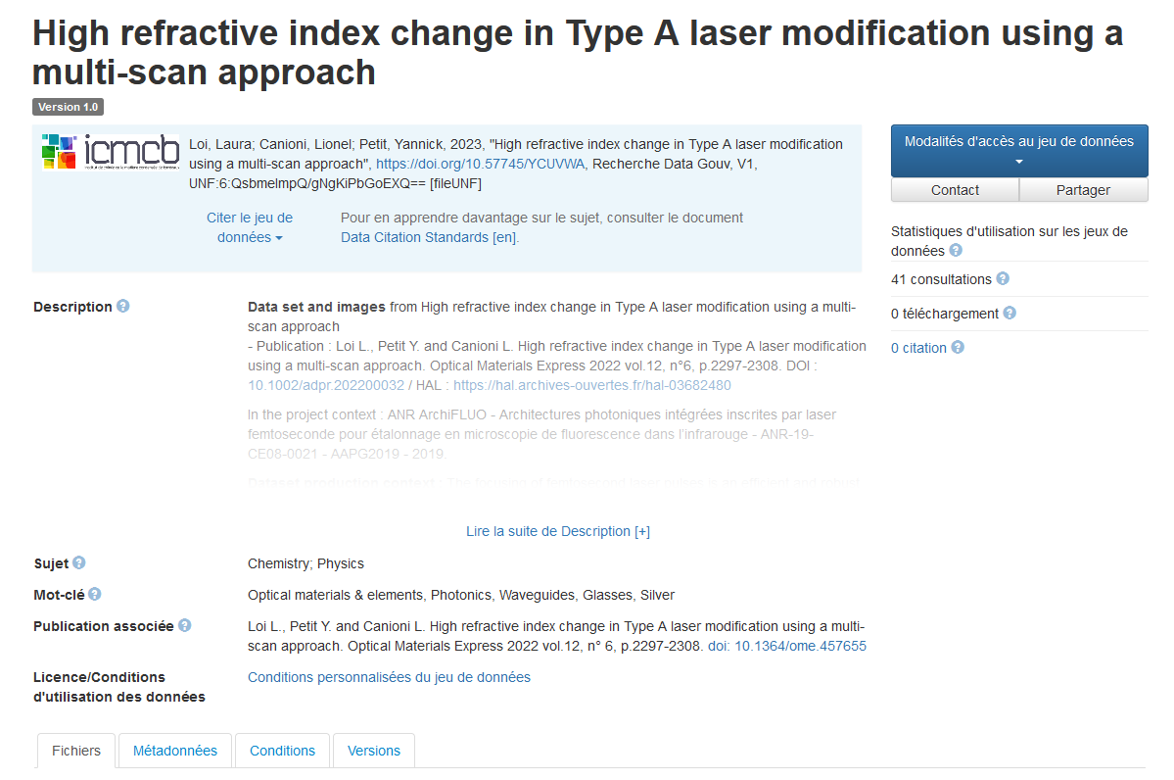
Le jeu de données (ou dataset)
Identifié par un DOI ⇒ Citable
Décrit par des Métadonnées
Comprenant des Fichiers :
  Nombre max illimité
  Si données pas dans l’entrepôt ⇒ Utiliser la Métadonnée « Lien vers les données »
Conditions d’utilisation
Gestion des versions

Slide 19
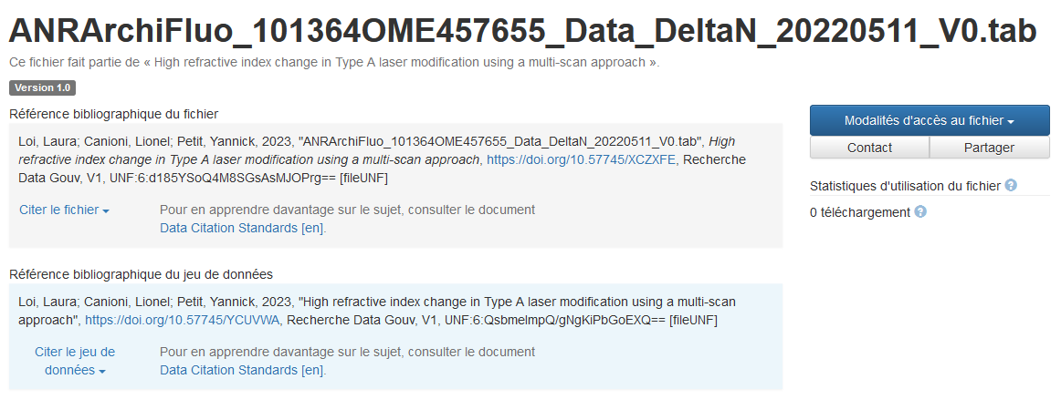
Le fichier (ou file)
Toujours dans un jeu de données
DOI attribué / fichier
Métadonnées spécifiques
Taille Max 50 Go

Slide 20
Le fichier (ou file)
Prévisualisation de fichiers
    Voir la diapositive : Prévisualisation des fichiers
Pour fichiers tabulés (R Data, Stata, SPSS, csv, tsv, xlsx)
  Taille max 500 Mo
  Conversion en fichier .tab
  Extraction d’informations sur les variables
    Voir la diapositive : Exploration des fichiers de données tabulées

Slide 21
Dépôt de fichiers et performances
Eviter requêtes API
Privilégier interface web si petit volume/nombre de fichiers
Sinon utiliser DVUploader
  Voir Guide DVU
  Vu en classe Découverte des API
Regrouper en archive si :
  grand nombre de fichiers
  total > 50 Go
  Pour plus d’information, voir « Recommandations sur les jeux de données volumineux »

Slide 22
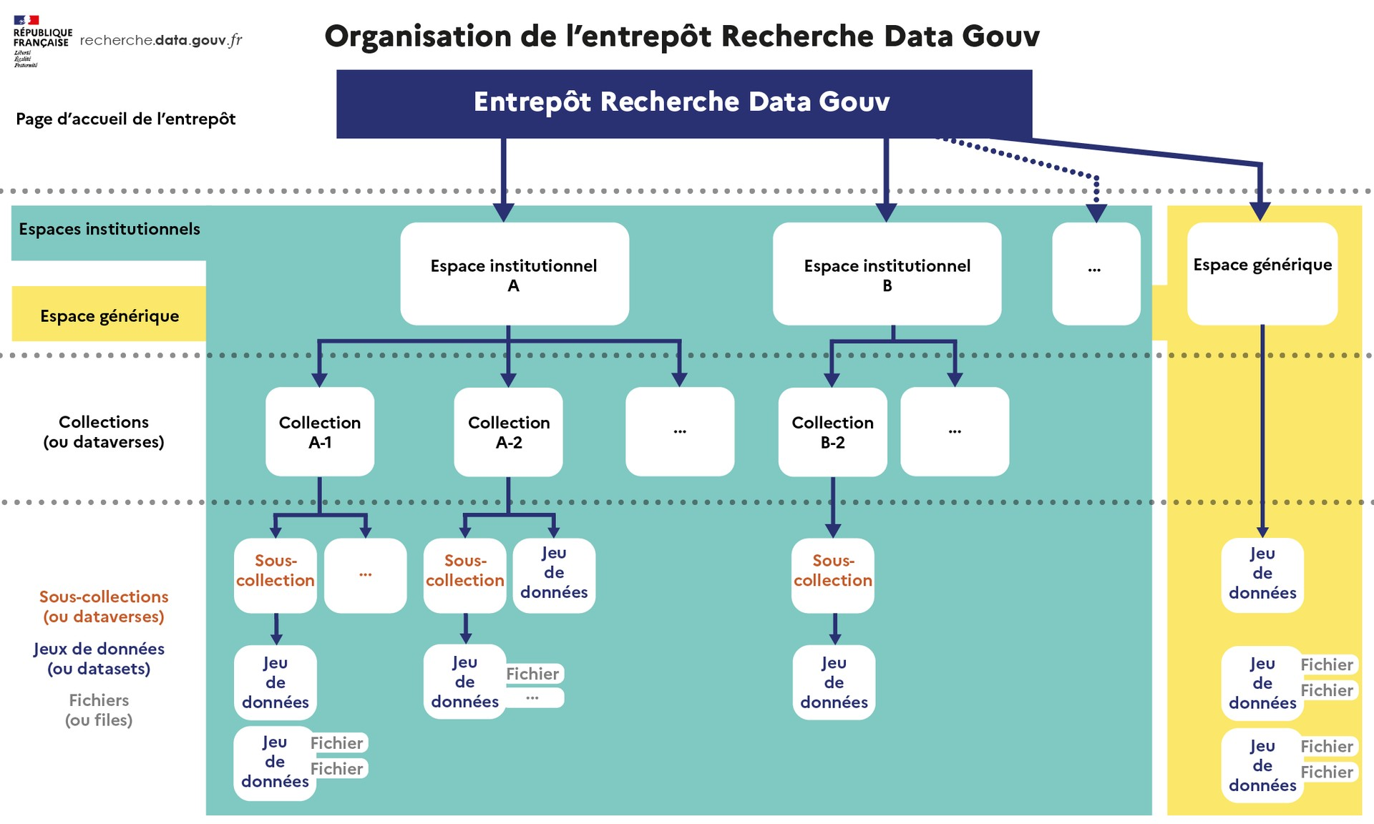
Organisation de l’entrepôt

Slide 23
Illustration

Slide 24
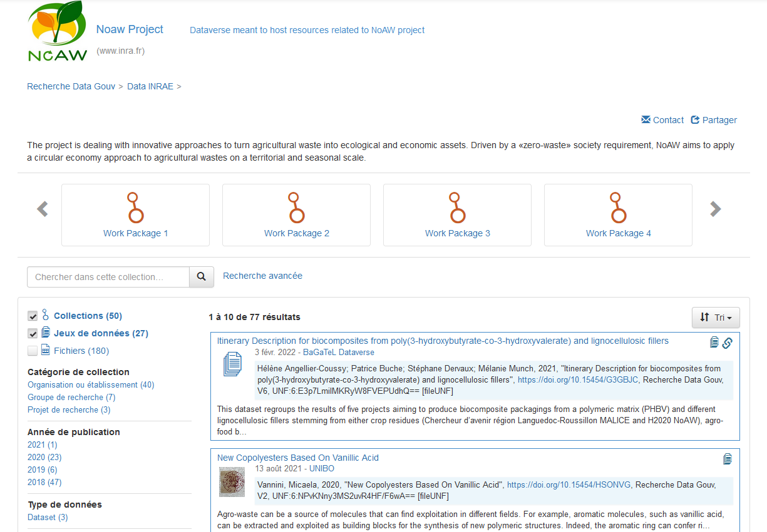
Une Collection de projet européen

Slide 25
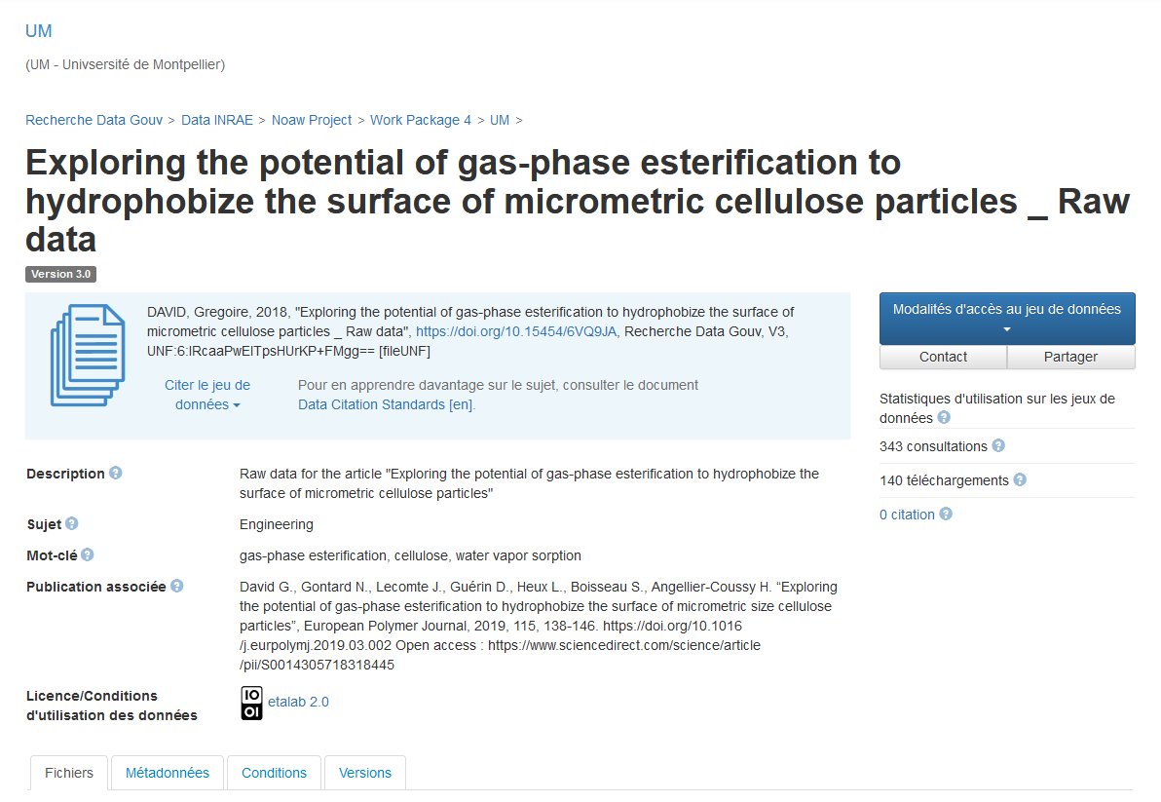
Un jeu de données de cette collection

Slide 26
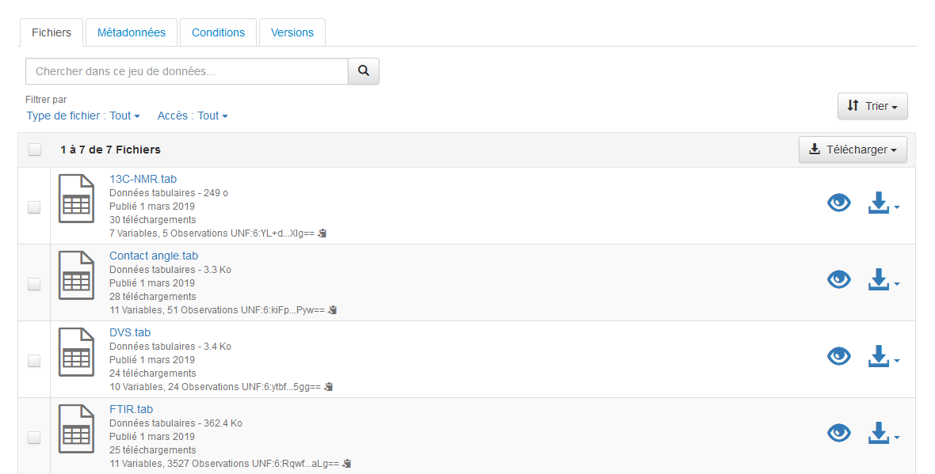
Les fichiers du jeu de données

Slide 27
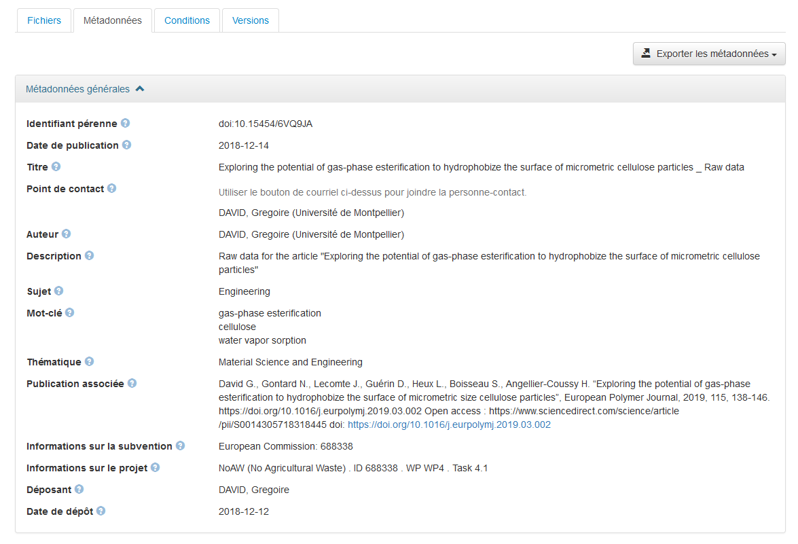
Les métadonnées qui décrivent le jeu de données

Slide 28
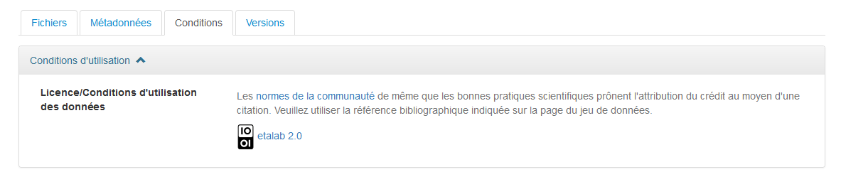
Les conditions d’accès et d’utilisation du jeu de données

Slide 29
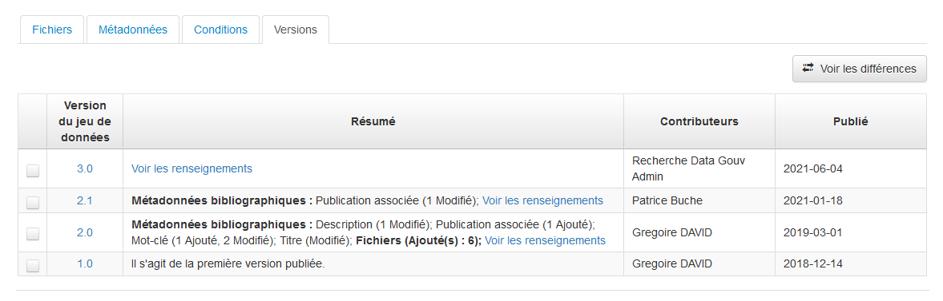
Les versions du jeu de données

Slide 30
Les métadonnées

Slide 31
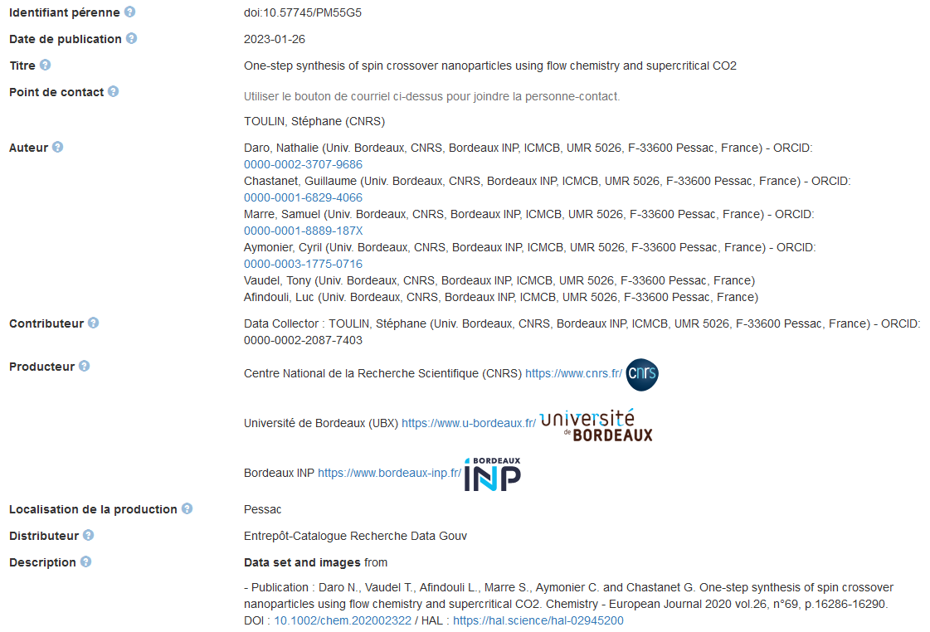
Les métadonnées en bref
Données décrivant les données
Facilite la découverte
Pour comprendre les données et les conditions de production

Slide 32
Blocs de métadonnées
Métadonnées générales :
6 sont obligatoires :
  Titre
  Auteur Nom
  Point de contact Courriel
  Description Texte
  Sujet
  Type de données
Liens avec d’autres objets :
  Liens vers les données
  Autre identifiant
  Publication associée
  Jeu de données associé
Etc.
Métadonnées spécifiques :
  Métadonnées géospatiales
  Métadonnées de sciences humaines et sociales
  Métadonnées de science de la vie
  Métadonnées de revue
  Métadonnées de ressources sémantiques
  Métadonnées d’astronomie et astrophysique
  Métadonnées de workflow de calcul
Conformes aux standards DDI, Dublin Core, DataCite, ISA-TAB, ObsCore

Slide 33
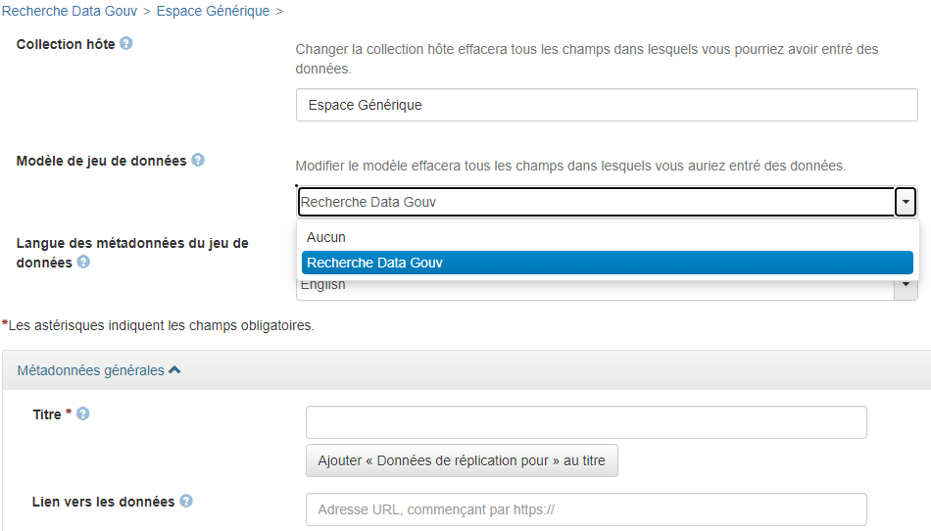
Les modèles
Utilisation du modèle à la création du jeu de données
Créés par les administrateurs d’une collection
Pré-saisir des métadonnées
Dans une collection :
  Plusieurs modèles possibles
  Modèle par défaut possible
!

Slide 34
Les droits

Slide 35
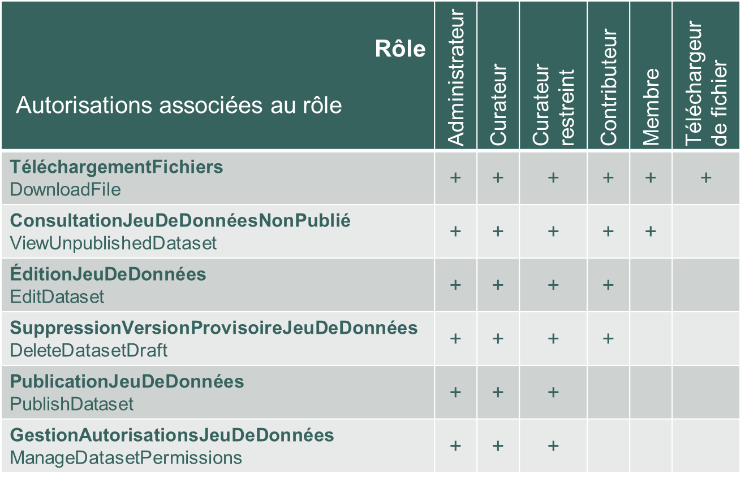
Les droits associés aux jeux de données et fichiers

Slide 36
Rôle Autorisations associées au rôle | Administrateur | Curateur | Curateur restreint | Contributeur | Membre | Téléchargeur de fichier
TéléchargementFichiers DownloadFile | + | + | + | + | + | +
ConsultationJeuDeDonnéesNonPublié ViewUnpublishedDataset | + | + | + | + | +
ÉditionJeuDeDonnées EditDataset | + | + | + | +
SuppressionVersionProvisoireJeuDeDonnées DeleteDatasetDraft | + | + | + | +
PublicationJeuDeDonnées PublishDataset | + | + | +
GestionAutorisationsJeuDeDonnées ManageDatasetPermissions | + | + | +

Slide 37
Droits dans l’entrepôt
Droits définis par le
Centre de Ressources Plateforme
Droits définis par l’institution
Si pas accès au bouton Déposer des données, contacter un administrateur

Slide 38
Connexion à l’entrepôt

Slide 39
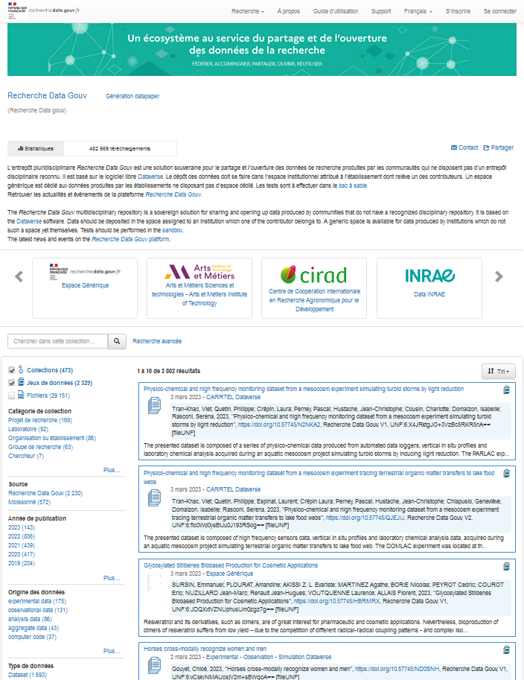

Page d’accueil de l’entrepôt
Inscription, connexion
Contact
Carrousel
Recherche et
Recherche avancée
Contenus
Facettes

Slide 40
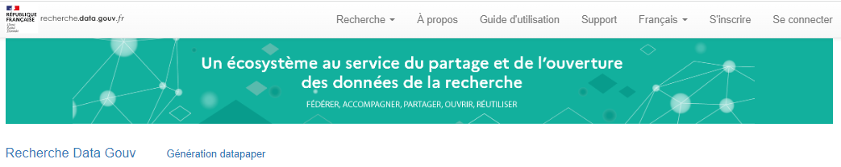
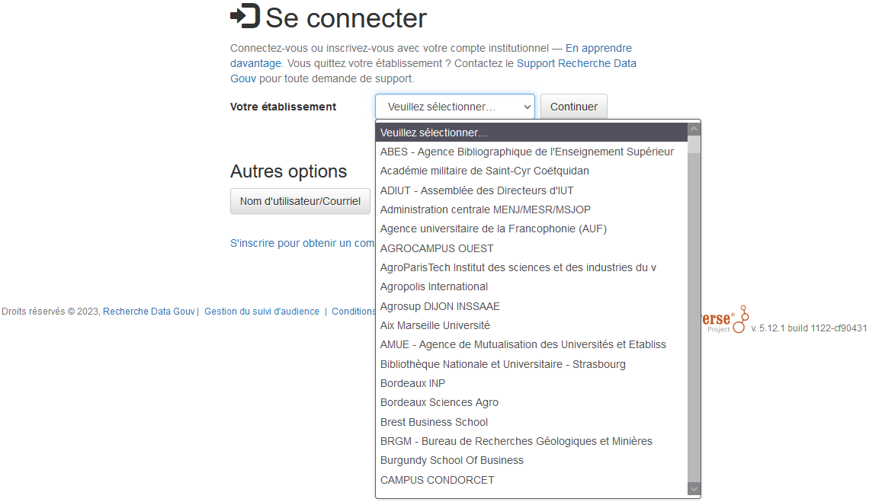
Le connexion avec le LDAP institutionnel

Slide 41
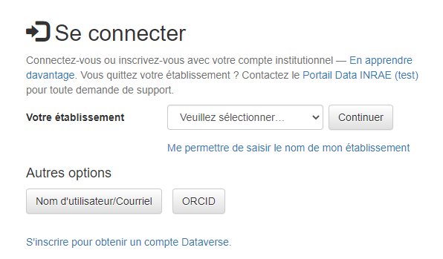
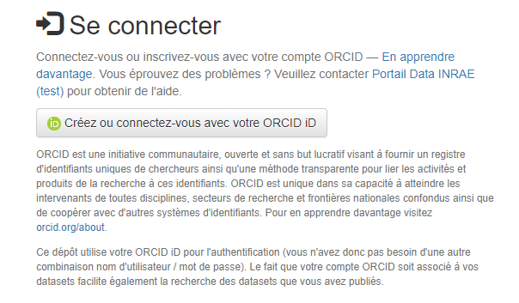
La connexion avec son identifiant ORCID
Pas de droit par défaut
Le compte lié à ORCID sera différent du compte lié à la fédération d’identité
!

Slide 42
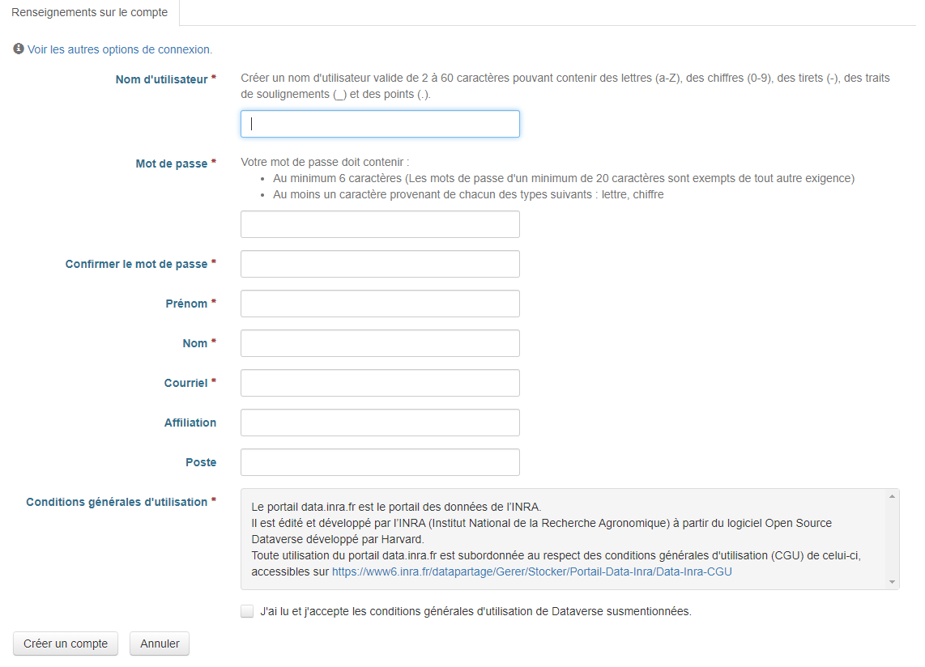
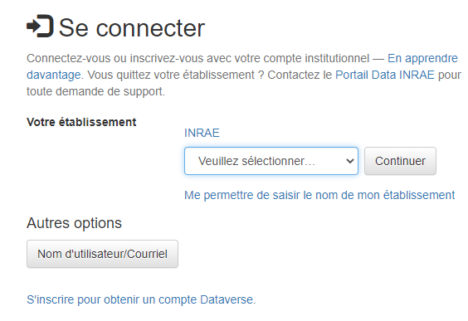
La connexion avec un compte externe
Pas de droit par défaut
!

Slide 43
Création et gestion de jeux de données

Slide 44
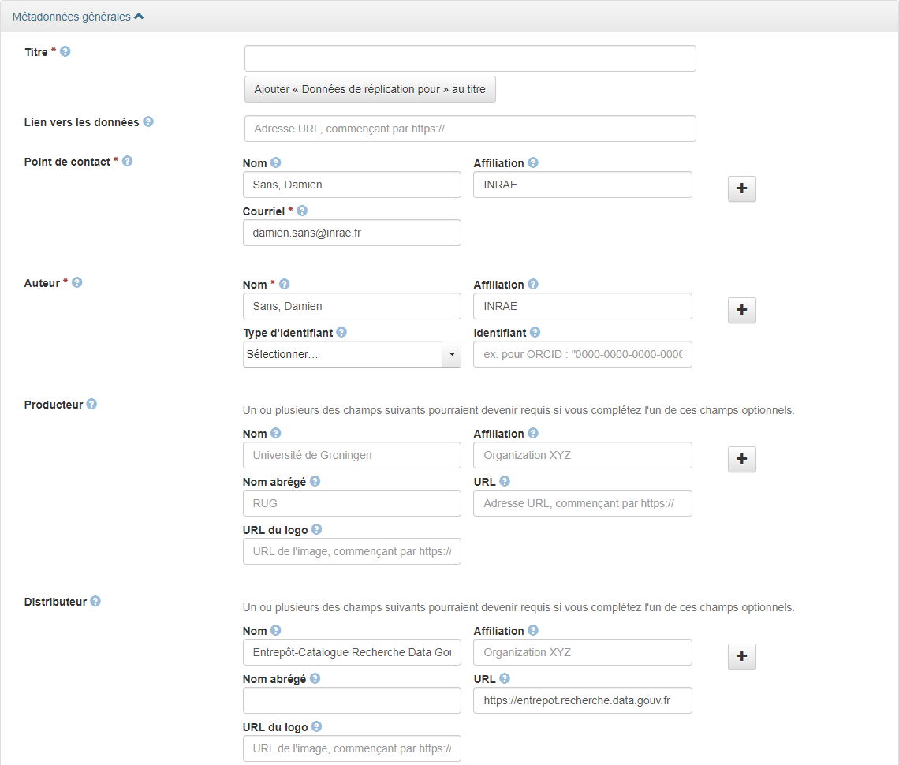


Créer un jeu de données
Premier lot de métadonnées
+ Fichiers ou Lien vers les données
Pour renseigner les autres groupes de métadonnées : Modifier les métadonnées

Slide 45
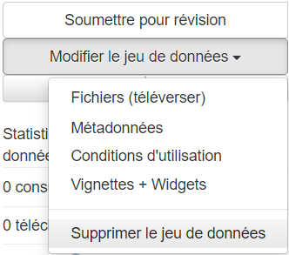
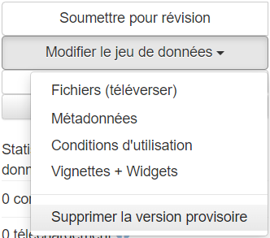
Modifier le jeu de données (contributeur)
Fichiers (téléverser)
Métadonnées
Conditions d’utilisation
Vignettes + Widgets
Supprimer le jeu de données (1)
ou
Supprimer la version provisoire (2)
(1) jeu de données
non publié
(2) jeu de données
publié

Slide 46
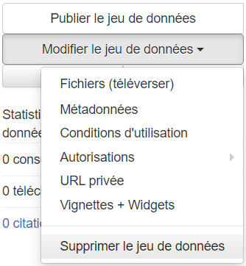
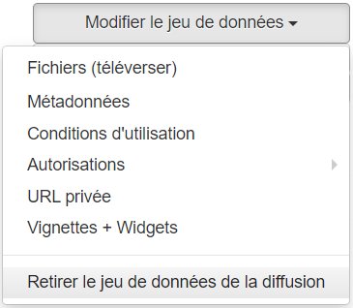
Modifier le jeu de données (curateur)
Fichiers (téléverser)
Métadonnées
Conditions d’utilisation
Autorisation
URL privée
Vignettes + Widgets
Supprimer le jeu de données (1)
ou
Retirer le jeu de données de la diffusion (2)
(1) jeu de données
non publié
(2) jeu de données
publié

Slide 47
Téléverser un ou des fichiers
Menu Modifier le jeu de données ou onglet Fichier
  Si fichiers déposés dans l'entrepôt
  ⇒ Alors respecter les bonnes pratiques :
    Formats des fichiers
    Règles pour l’ingestion (voir « Cas des fichiers de données tabulées » dans le guide : Déposer un jeu de données)
    Autres bonnes pratiques (voir le guide Avant de déposer)
  Si fichiers pas déposés dans l'entrepôt
  ⇒ Alors renseigner la métadonnée :
  « Lien vers les données »

Slide 48
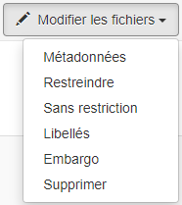
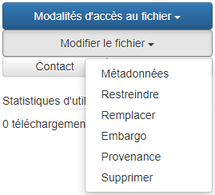
Gérer les fichiers
Onglet « Fichier » (page du jeu de données)
Menu « Modifier les fichiers » (page du fichier)
Modifier les fichiers
  Métadonnées fichier (nom, chemin d’accès, description, provenance, libellés)
  Restreindre accès au fichier
  Supprimer
  Remplacer (présent uniquement sur la page du fichier)

Slide 49
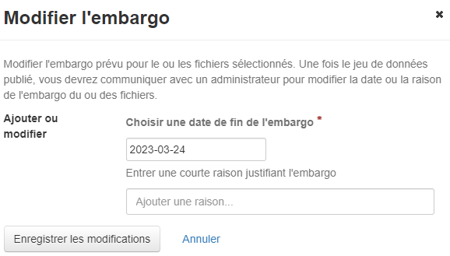
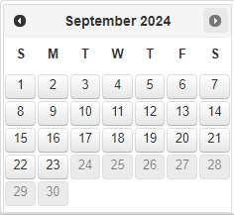
Embargo
Permet de restreindre l’accès jusqu’à une date définie (max. 18 mois).

Slide 50
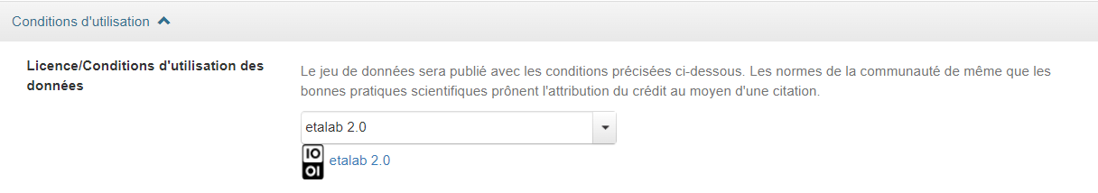
Conditions d’utilisation
Licence : La même pour tous les fichiers d’un même jeu de données
  Par défaut licence ouverte etalab 2.0
  Paramétrable via Modifier / Conditions d’utilisations

Slide 51
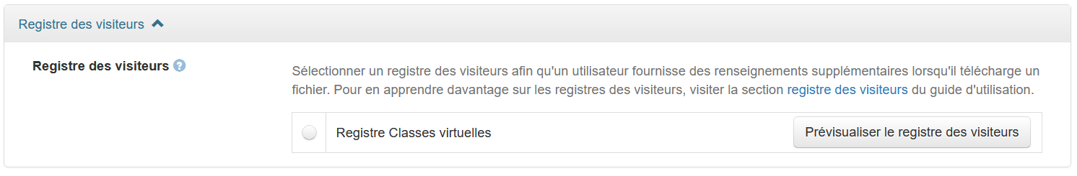
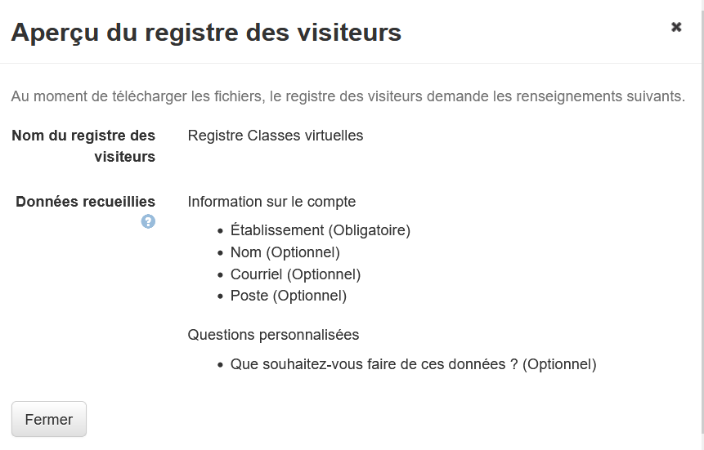
Registre des visiteurs
Accessible via :
Conditions d’utilisation
Le registre des visiteurs
(guestbook)
Il permet de demander des informations aux personnes souhaitant utiliser un fichier

Slide 52
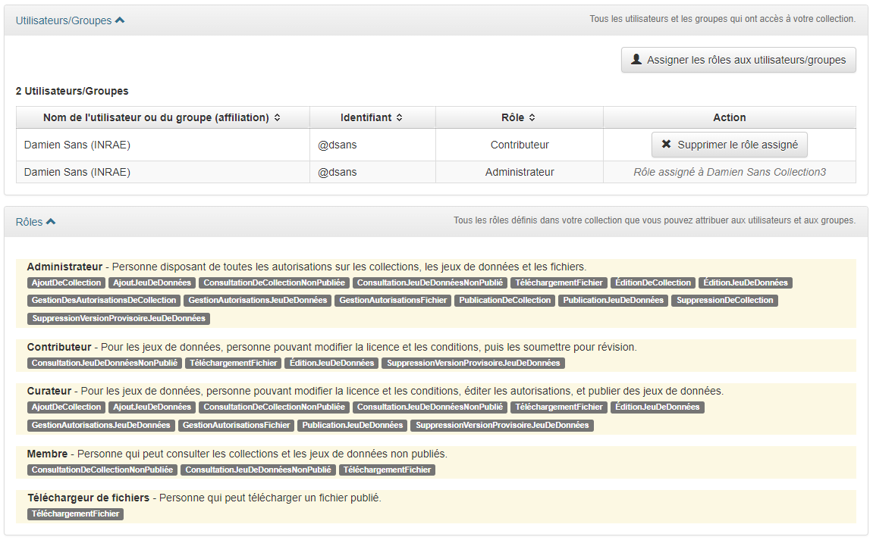
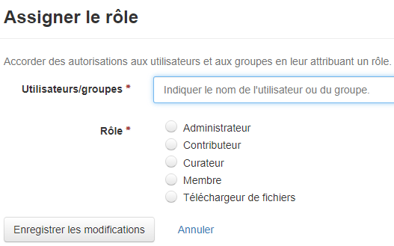

Autorisations accordées sur un jeu de données
Assigner un rôle à des utilisateurs ou à des groupes (réservé au curateur)

Slide 53
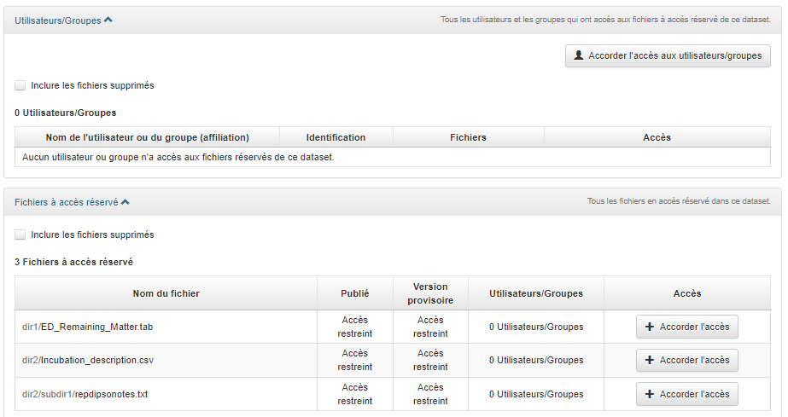
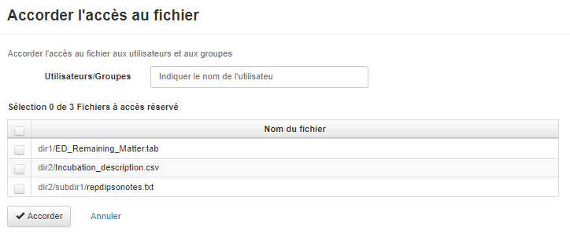
Autorisations accordées sur un fichier
Accorder l’accès à un fichier restreint (réservé au curateur)

Slide 54
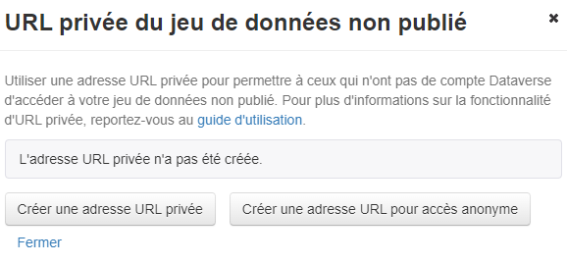
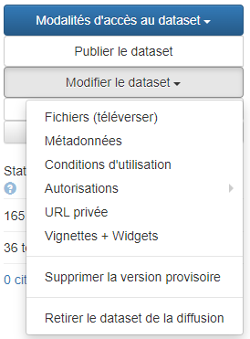
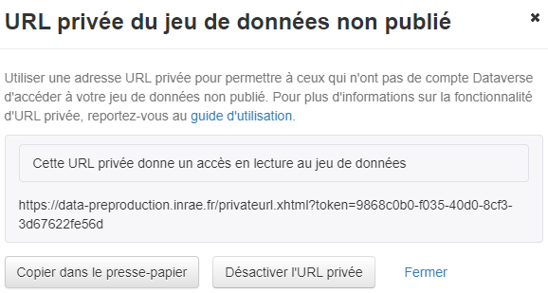
URL privée
Donner accès à un jeu de données non publié (réservé au curateur)

Slide 55

URL privée pour accès anonyme
Donner accès à un jeu de données non publié (réservé au curateur)
Pour une solution anonymisée par
le Centre de ressource :
+ d’info

Slide 56
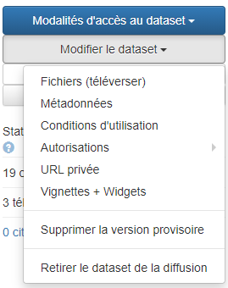

Vignettes + Widgets
Vignette
  La vignette est l’image associée à un jeu de données.
  Elle reprend par défaut l’image ou l’un des fichiers images contenu dans le jeu de données.
  Pour choisir une autre vignette aller dans le menu Modifier le jeu de données > Vignettes + Widgets
Widgets (si publié)
  Génère deux scripts à intégrer dans le code HTML d’un site Web. Ils permettent d’afficher :
    la citation du jeu de données
    la page du jeu de données

Slide 57
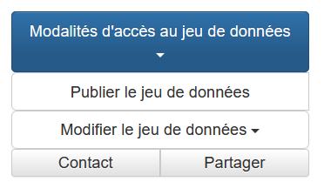
Publier le jeu de données
Réservé au curateur
Un jeu de données publié ne peut pas être supprimé.
Il peut être « retiré de la diffusion ».
Exemple : https://doi.org/10.15454/PNBXPK
!

Slide 58
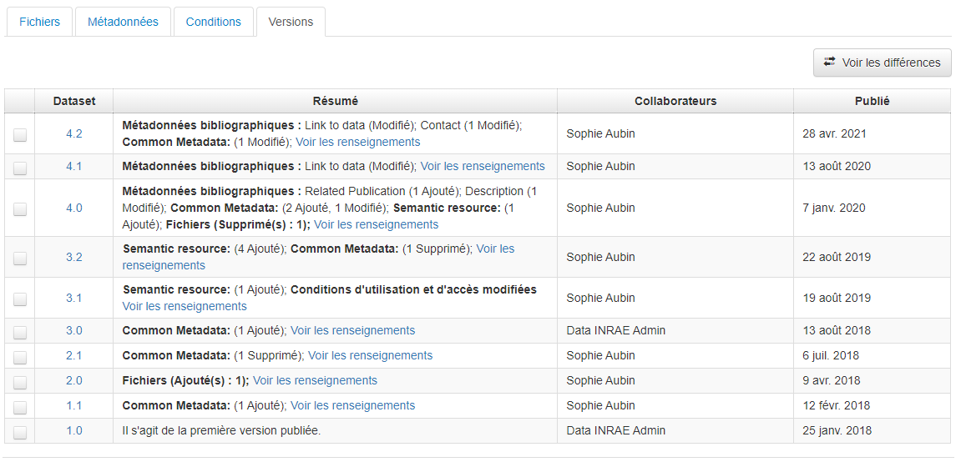
Versions du jeu de données
Le DOI redirige vers dernière version publiée

Slide 59
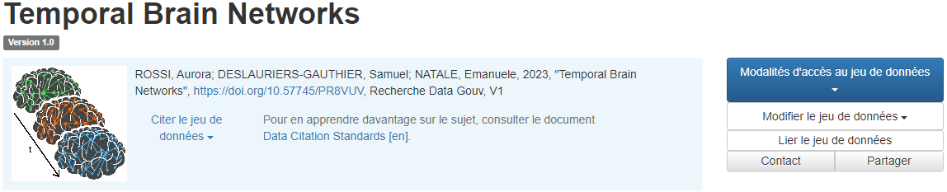
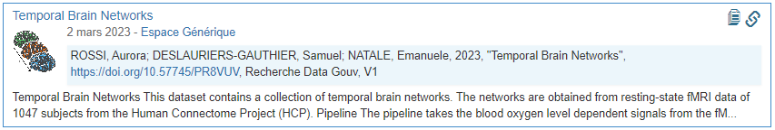
Lier un jeu de données à une collection
Seul l’administrateur d’une collection peut y lier des jeux de données (publiés)
Apparaît dans Collection cible icône du lien
Pour supprimer le lien contacter :
support-recherchedatagouv@inrae.fr

Slide 60



Générer une ébauche de Data Paper
Depuis la page d’accueil de l’entrepôt, bouton :
Fonctionnalité spécifique à l’entrepôt Recherche Data Gouv
2 modèles disponibles
  Recherche Data Gouv
  Data in Brief

Slide 61
Recherche et exploration

Slide 62

Recherche
1
Recherche simple
  Utiliser les guillemets pour les expressions et les DOIs
Recherche avancée
Facettes
1
2
3

Slide 63


Prévisualisation d’un fichier
Certains fichiers peuvent être prévisualisés à partir de la page du fichier ou de la page du jeu de données
via le bouton Aperçu
ou le bouton
Modalité d’accès/View data
Impossible si le fichier est en accès restreint
Formats pris en compte :
Texte brut : fasta, fastq, tab, tsv, txt
Markdown : md
Pages web : html
Images : gif, jpeg, png
Audio : ogg, mp3, mpeg, wav
Vidéo : mp4, ogg, quicktime
PDF : pdf
Archives : zip
Cahier de laboratoire électronique : eln

Slide 64

Exploration de fichiers tabulés
!
Le fichier doit avoir été bien ingéré

Slide 65
Pour approfondir
Quelques liens utiles :
Liste des entrepôts de confiance
Entrepôt et Bac-à-sable
Avant de déposer
Guide du déposant
Guide de saisie de métadonnées
Fiche Chrono-dépôt
Données tabulées
Ingestion des fichiers CSV
Modèle de README
Guide DVUploader
Comment nommer les fichiers
Formats ouverts ou fermés
Facile CINES
Liste recommandée de licences
CC Licence chooser
Guide juridique 2022
ISTEX Loterre

Slide 66
Merci
pour votre écoute

Slide 67
Classe Virtuelle : Déposer des données
support-recherchedatagouv@inrae.fr
Support réalisé par Alexis Arnaud (UGA) ; Sonia Bravo (INRAE) ; Noémi Cobolet (Unistra) ; Sylvie Cocaud (INRAE) ; Cécile Delay-Artous (Univ. Paris-Nanterre) ; Amélie Fiocca (INRAE) ; Marie-Christine Jacquemot-Perbal (CNRS-INIST) ; Thomas Jouneau (Univ. de Lorraine) ; Damien Sans (INRAE) ; Claire Sowinski (CNRS-INIST) ; Dimitri Szabo (INRAE) ; Cathy Tang (INRAE) ; Françoise Tisserand (CNRS-INIST)

Slide 68
Les institutions membres
En partenariat avec :

